Slide 1
霍乱ppt课件

Slide 2
霍乱概述
霍乱诊断与鉴别诊断
霍乱治疗与预防措施
并发症与合并症处理
霍乱流行现状与挑战
总结与展望
目
录
CONTENCT

Slide 3
01
霍乱概述

Slide 4
定义与发病机制
定义
霍乱是一种由霍乱弧菌引起的急性肠道传染病，主要通过污染的水源或食物传播。
发病机制
霍乱弧菌进入人体后，在胃肠道内繁殖并产生霍乱毒素，导致肠道黏膜细胞分泌大量水分和电解质，引起严重的腹泻和呕吐，进而导致脱水、电解质紊乱和酸中毒等严重后果。

Slide 5
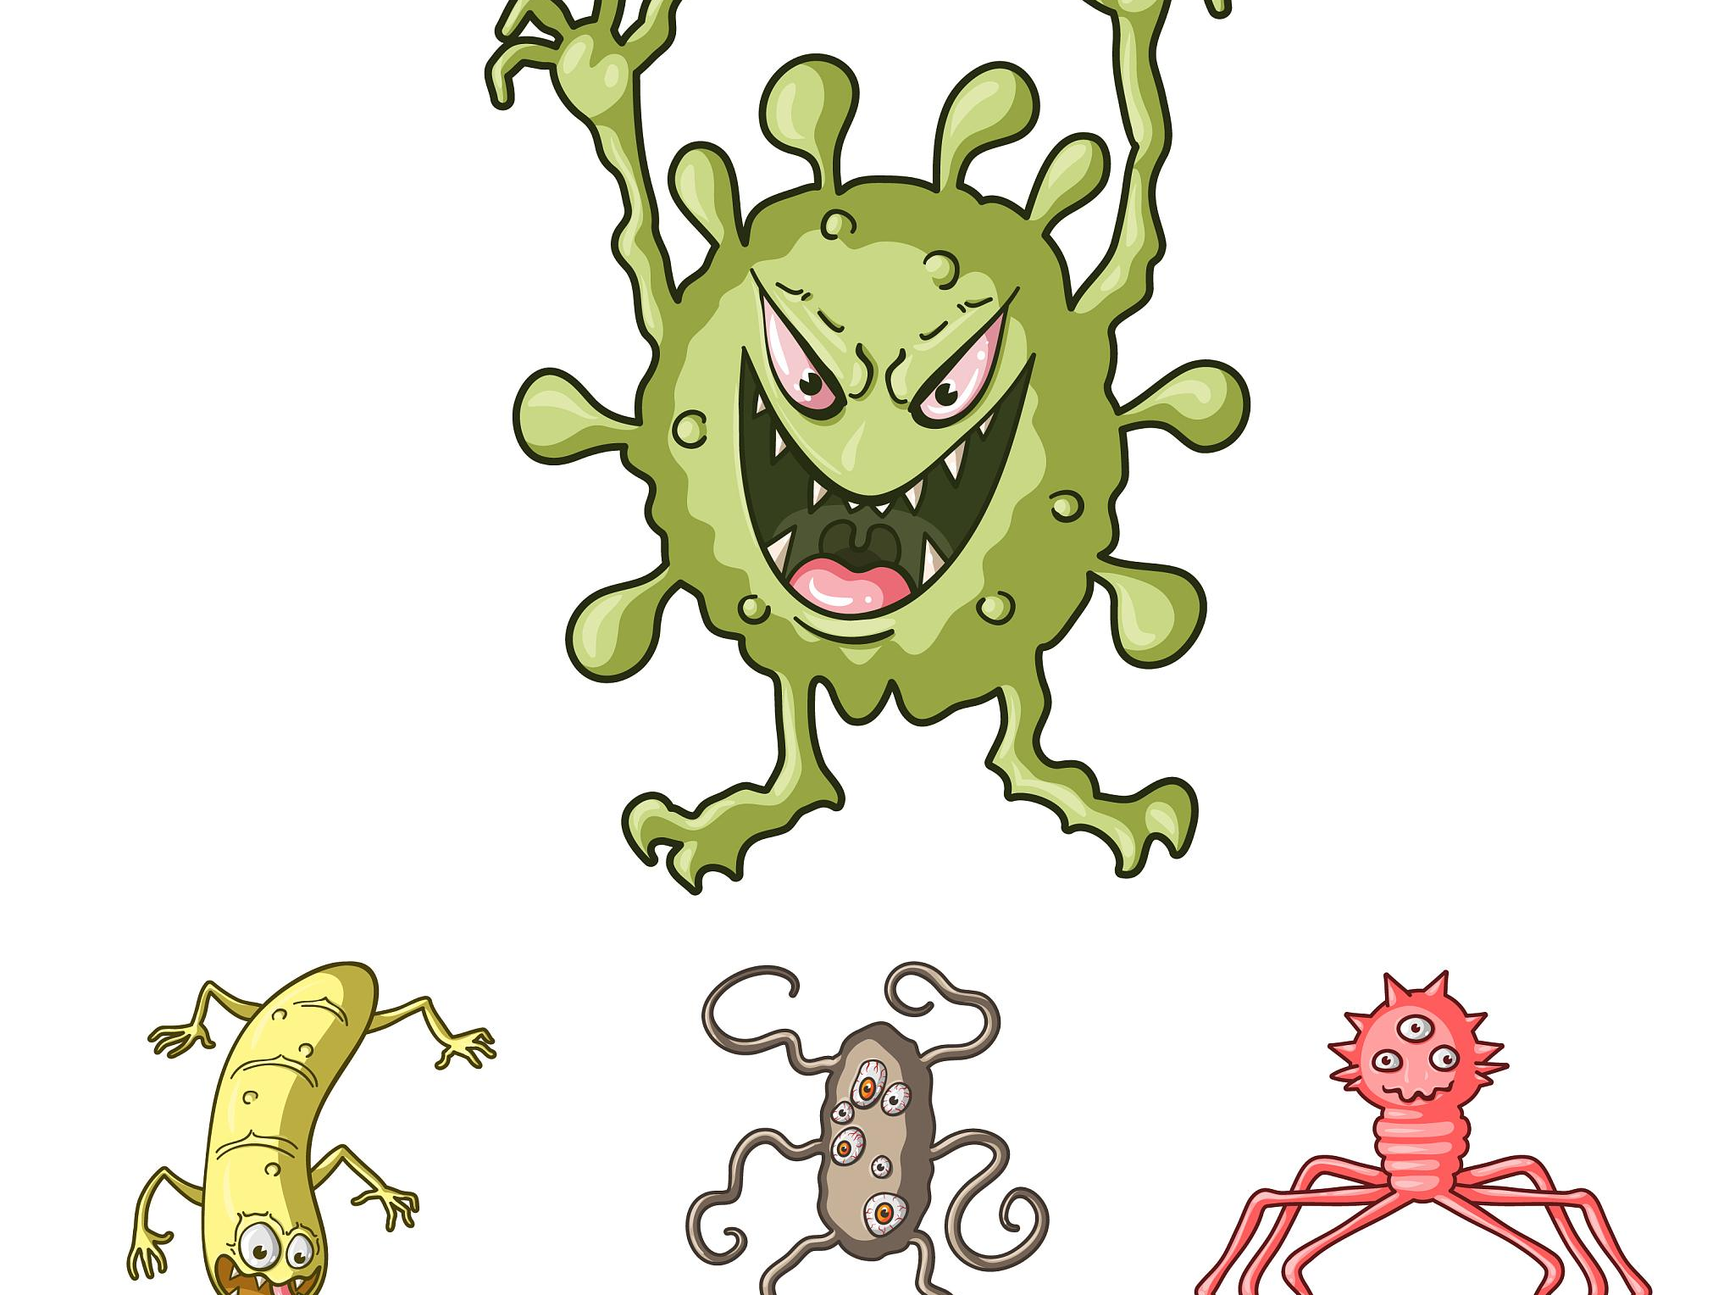
流行病学特点
传染源
霍乱患者和带菌者是主要传染源，其中轻症患者和隐性感染者不易被发现，但同样具有传染性。
传播途径
霍乱主要通过污染的水源或食物传播，也可通过日常生活接触和苍蝇等媒介传播。
易感人群
人群普遍易感，但儿童、老年人、孕妇和身体虚弱者更容易感染。

Slide 6
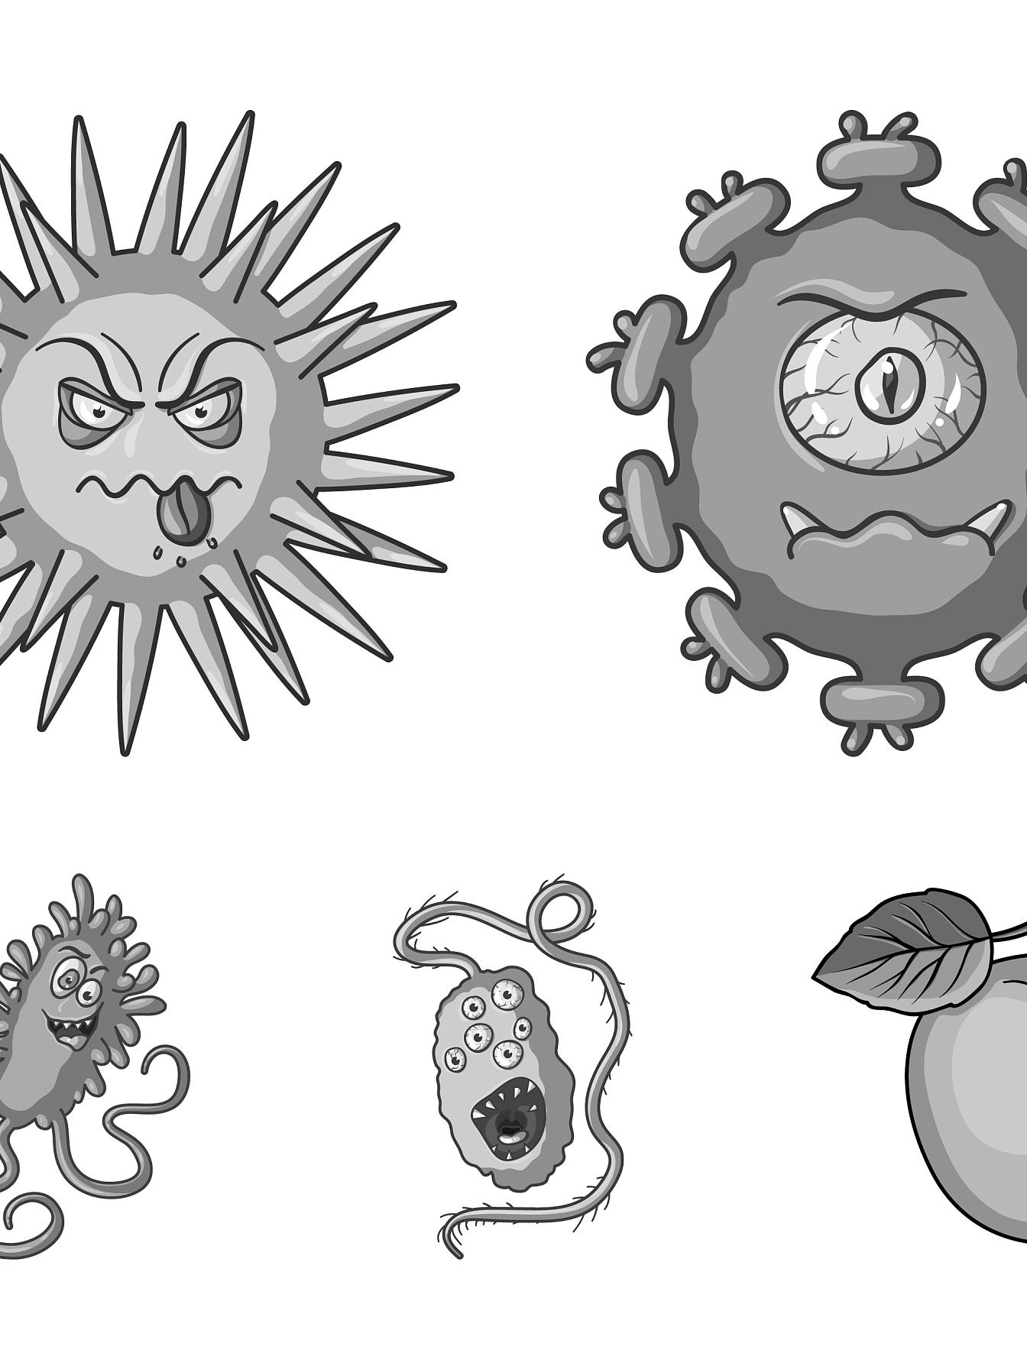
临床表现与分型
临床表现
霍乱的潜伏期通常为1-3天，典型表现为突然出现的无痛性腹泻、呕吐、肌肉痉挛和脱水等。严重者可出现休克、肾衰竭甚至死亡。
分型
根据病情严重程度和病程长短，霍乱可分为轻型、中型和重型三种类型。其中轻型患者症状较轻，中型患者症状明显，重型患者则病情严重，死亡率较高。

Slide 7
02
霍乱诊断与鉴别诊断

Slide 8
诊断依据及标准
100%
80%
80%
临床表现
流行病学史
实验室检测
在霍乱流行区域或季节内，有与霍乱患者接触史或饮用了可能被污染的水源。
剧烈腹泻、呕吐、脱水等典型症状。
粪便、呕吐物或肛拭子等标本中分离到霍乱弧菌。

Slide 9
实验室检测方法
免疫学检测
采用免疫荧光技术、酶联免疫吸附试验等方法检测标本中霍乱弧菌特异性抗原或抗体。
细菌培养
将标本接种于碱性蛋白胨水或碱性琼脂平板上，37℃培养18-24小时，观察菌落形态及革兰氏染色结果。
分子生物学检测
应用PCR技术检测霍乱弧菌特异性基因片段。

Slide 10
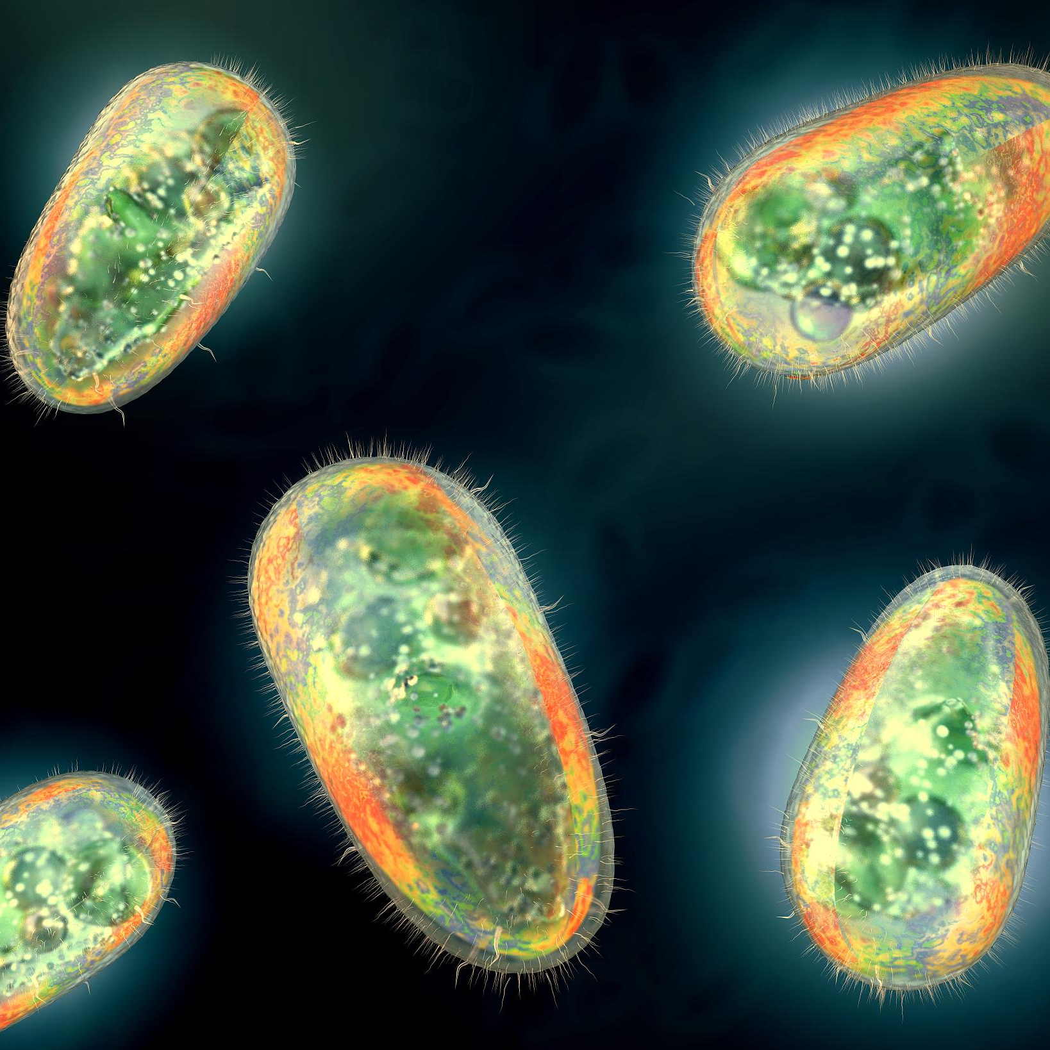
鉴别诊断要点
阿米巴痢疾
起病缓慢，病程较长，有腹痛、腹泻等症状，粪便呈暗红色或果酱样，镜检可见红细胞、白细胞和溶组织阿米巴滋养体。
细菌性痢疾
起病急，有发热、腹痛、里急后重等症状，粪便呈黏液脓血便，镜检可见大量脓细胞、红细胞和吞噬细胞。
食物中毒
有不洁饮食史，表现为急性起病、腹痛、腹泻等消化道症状，但无发热等全身症状，且病程较短。

Slide 11
03
霍乱治疗与预防措施

Slide 12
治疗原则及方法
01
02
03
04
严格隔离
补液治疗
对症治疗
抗菌治疗
患者必须严格隔离，至症状消失后6天，并隔天粪便培养1次，连续3次阴性者可解除隔离。
轻度脱水患者以口服补液为主，中、重型脱水患者或呕吐剧烈不能口服补液的患者，可给予静脉补液。
加强护理，密切观察病情变化，监测生命体征。对于腹泻严重的患者，可给予止泻药物；对于呕吐严重的患者，可给予止吐药物。
作为液体疗法的辅助治疗，能减少腹泻量和缩短排菌期。可根据病原菌的种类和药敏试验结果选择抗菌药物。

Slide 13
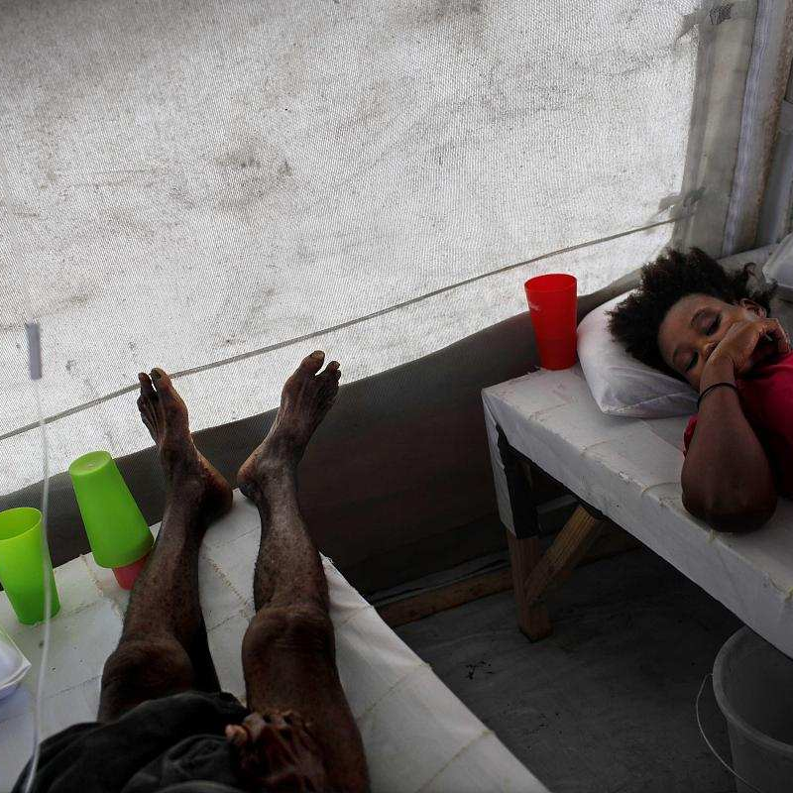
预防措施及策略
01
02
03
控制传染源
切断传播途径
保护易感人群
及时发现患者和带菌者，予以隔离和治疗。对密切接触者进行医学观察，及时发现和治疗续发病例。
加强饮水消毒和食品管理，确保用水安全。改善卫生设施，提高环境卫生水平。
加强健康教育，提高公众对霍乱的认知水平。积极锻炼身体，提高身体免疫力。

Slide 14
疫苗接种与免疫保护
疫苗接种
接种霍乱疫苗是预防霍乱的有效措施之一。目前主要有注射疫苗和口服疫苗两种类型。接种对象主要为旅行者、军人、儿童等高危人群。
免疫保护
接种疫苗后，人体会产生免疫力，从而有效预防霍乱的发生。疫苗的保护期限一般为数年，需定期接种以维持免疫力。同时，保持良好的个人卫生习惯和生活方式也有助于增强免疫力，预防霍乱的发生。

Slide 15
04
并发症与合并症处理

Slide 16
常见并发症类型及处理
脱水
肾功能不全
霍乱患者由于剧烈腹泻和呕吐，容易导致脱水和电解质紊乱。治疗时应及时补充液体和电解质，维持水、电解质平衡。
霍乱毒素可损害肾脏功能，导致肾功能不全。治疗时应积极保护肾脏功能，避免使用肾毒性药物，必要时进行血液透析治疗。
酸中毒
严重脱水可导致酸中毒，表现为呼吸急促、口唇樱红、心率加快等。治疗时应给予碱性药物，如碳酸氢钠，纠正酸中毒。

Slide 17
合并症风险评估及应对
合并感染
心律失常
休克
霍乱患者由于免疫力下降，容易合并其他感染，如细菌性肺炎、尿路感染等。治疗时应根据感染类型选择合适的抗生素，同时加强护理和营养支持。
严重脱水和电解质紊乱可导致心律失常，如室性心动过速、房颤等。治疗时应积极纠正脱水和电解质紊乱，同时给予抗心律失常药物。
严重脱水、酸中毒和感染可引起休克，表现为血压下降、四肢湿冷、脉搏细速等。治疗时应迅速补充血容量，给予升压药物和抗休克治疗。

Slide 18
患者心理干预与支持
心理疏导
霍乱患者由于病情严重和隔离治疗，容易产生焦虑、恐惧等心理问题。医护人员应给予心理疏导和支持，帮助患者缓解不良情绪。
家属沟通
与家属保持密切沟通，及时告知患者病情和治疗情况，让家属了解患者的需求和困难，共同为患者提供心理支持。
心理治疗
对于严重心理问题的患者，可请心理医生进行会诊和治疗，提供专业的心理干预和支持。

Slide 19
05
霍乱流行现状与挑战

Slide 20
全球及我国流行现状
全球流行情况
霍乱是一种急性肠道传染病，由霍乱弧菌引起。全球每年报告数十万病例，主要集中在亚洲、非洲和拉丁美洲的发展中国家。近年来，随着全球气候变化、城市化进程加速和人口流动增加，霍乱的流行范围和发病率有所上升。
我国流行情况
我国历史上曾多次爆发霍乱疫情，近年来随着卫生条件的改善和防控措施的加强，霍乱发病率显著下降。但仍存在局部地区疫情暴发的风险，如沿海地区、农村地区和流动人口聚集地等。

Slide 21
面临的挑战与问题
01
诊断困难
霍乱早期症状不典型，易与其他肠道疾病混淆，导致诊断延误和疫情扩散。
02
防控措施不足
部分地区卫生条件较差，缺乏有效的防控措施，如安全饮水、卫生设施和健康教育等。
03
疫苗研发与应用
目前尚无针对霍乱的特效药物，疫苗是预防霍乱的重要手段。然而，现有疫苗保护效果有限，且存在接种不便、成本较高等问题。

Slide 22
未来发展趋势预测
1
加强全球合作
随着全球化进程的加速，各国在霍乱防控领域的合作将更加紧密，共同应对全球公共卫生挑战。
提升防控能力
2
各国将加大对霍乱防控的投入，提高卫生设施水平、加强疫情监测和预警能力，以及推动疫苗研发和应用。
推动科技创新
3
随着科技的不断进步，新的诊断技术、治疗方法和预防措施将不断涌现，为霍乱防控提供更多有效手段。

Slide 23
06
总结与展望

Slide 24
本次课程重点内容回顾
霍乱的病原学
霍乱的临床表现
介绍了霍乱弧菌的特性、传播途径和致病机制。
详细描述了霍乱的潜伏期、症状、病程及并发症。
霍乱的诊断与治疗
霍乱的预防与控制
讲解了霍乱的实验室诊断方法、治疗原则及常用药物。
阐述了霍乱的预防措施、疫苗接种及疫情报告与处置。

Slide 25
针对霍乱的应对策略建议
加强监测与预警
强化医疗救治
建立健全的霍乱监测网络，及时发现并报告疫情，为防控工作提供依据。
加强医疗机构对霍乱患者的救治能力，提高治愈率，降低病死率。
提高公众认知
推进疫苗研发与应用
加强霍乱防治知识宣传，提高公众对霍乱的认识和自我防护能力。
加大霍乱疫苗研发力度，提高疫苗保护效果，扩大疫苗接种覆盖面。

Slide 26
未来研究方向及挑战
深入研究霍乱弧菌的致病机制
完善霍乱疫苗研究
进一步揭示霍乱弧菌的致病机理，为药物研发和临床治疗提供新思路。
针对现有疫苗的不足，研发更加安全、有效、便捷的霍乱疫苗。
加强国际合作与交流
应对气候变化对霍乱传播的影响
加强全球范围内的霍乱防控合作与交流，共同应对霍乱疫情的挑战。
关注气候变化对霍乱传播的影响，制定适应性策略以应对未来可能出现的疫情。

Slide 27
THANK YOU
感谢聆听

